Slide 1
Полевой Борис Николаевич − советский журналист и писатель.

Slide 2
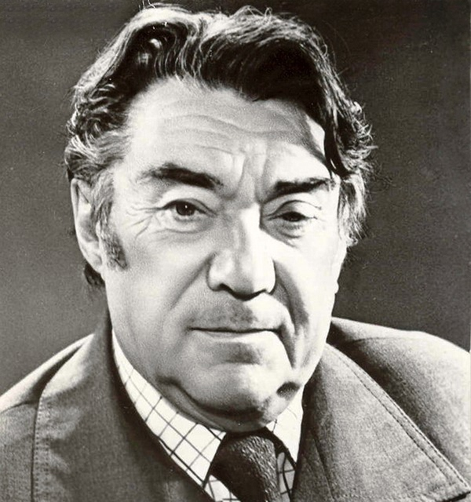
Борис Николаевич
Полевой

Slide 3
ПСЕВДОНИМ - вымышленное имя.
Настоящая фамилия
Полевого – Ка́мпов

Slide 4
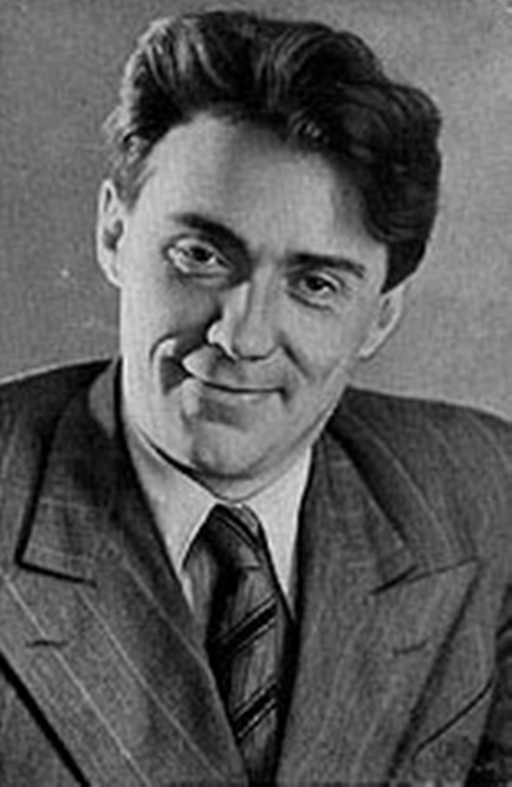
Родился
4 марта 1908 года
в Москве

Slide 5
Отец был юристом, мать − врачом.
Вскоре после рождения Полевого семья переехала в Тверь.

Slide 6
Закончил:
школу № 24;
техническое училище.
Работал:
технологом на текстильной фабрике;
профессиональным журналистом.

Slide 7
С начала Великой Отечественной войны работает военным корреспондентом на Калининском фронте, находясь в самых горячих точках.

Slide 8
Военные впечатления легли в основу книг:
«От Белгорода до Карпат» (1945)
«Повесть о настоящем человеке» (1946)
«Мы — советские люди» (1948)
«Золото» (1949—1950)

Slide 9
Награды и премии
Герой Социалистического Труда (1974)
три ордена Ленина (1967, 1974)
орден Октябрьской Революции
два ордена Красного Знамени (4.12.1944; 1958)
два ордена Отечественной войны I степени (21.10.1943)
орден Красной Звезды (27.4.1942)
медали
иностранные награды
Сталинская премия второй степени (1947)— за «Повесть о настоящем человеке» (1946)
Сталинская премия второй степени (1949) — за сборник очерков и рассказов «Мы — советские люди» (1948)
Международная премия Мира (1959) — за сборники очерков «Американские дневники»
Золотая медаль Мира (1968)

Slide 10
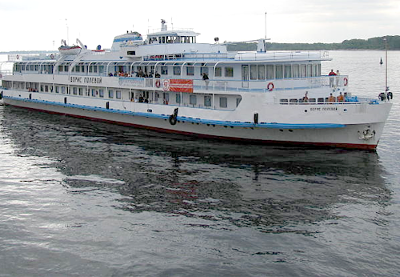
Именем писателя назван теплоход. 16 марта 1978 Б. Н. Полевому было присвоено звание «Почётный гражданин города Калинина». В 1983 году его именем названа улица в Твери, а 16 декабря 2006 года на доме, где жил писатель, была установлена мемориальная доска.

Slide 11
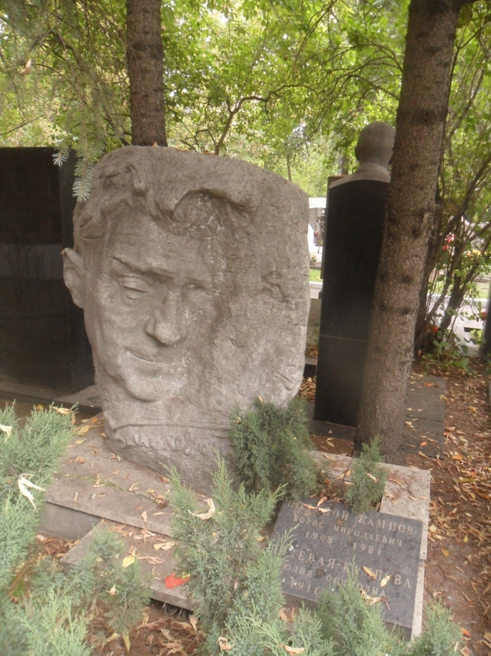
Умер
Б.Н. Полевой
в 1981
в Москве
Могила Б.Н. Полевого на Новодевичьем кладбище Москвы

